Slide 1
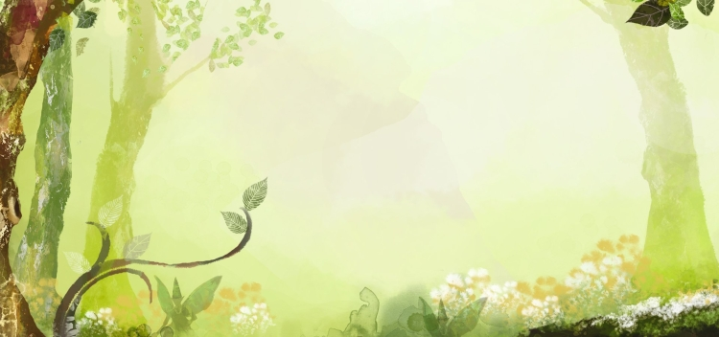
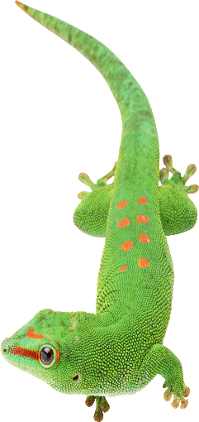
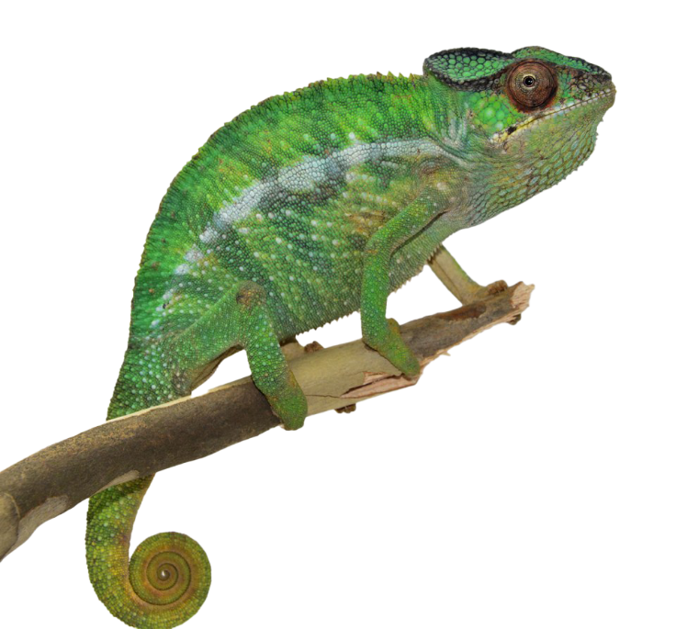
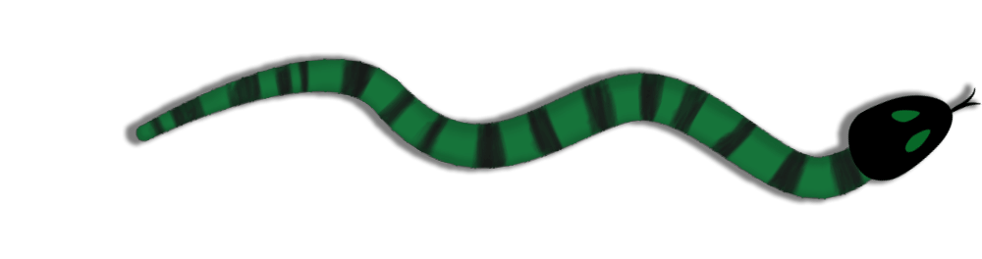
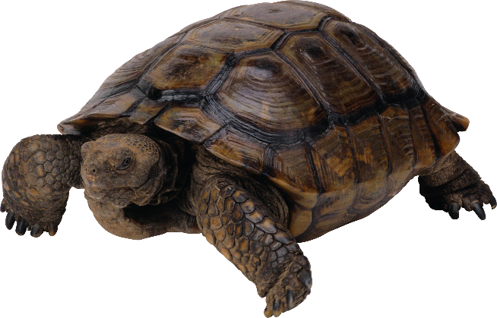
Плазуни
(рептилії)
Я досліджую світ
3 клас
Стецюк Ольга

Slide 2


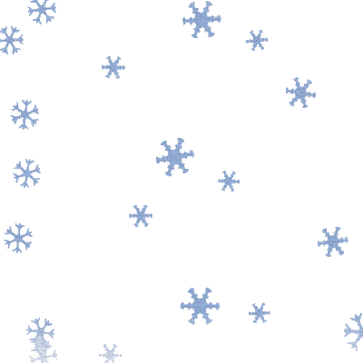
Синоптик
стан неба
температура повітря
опади
вітер

Slide 3

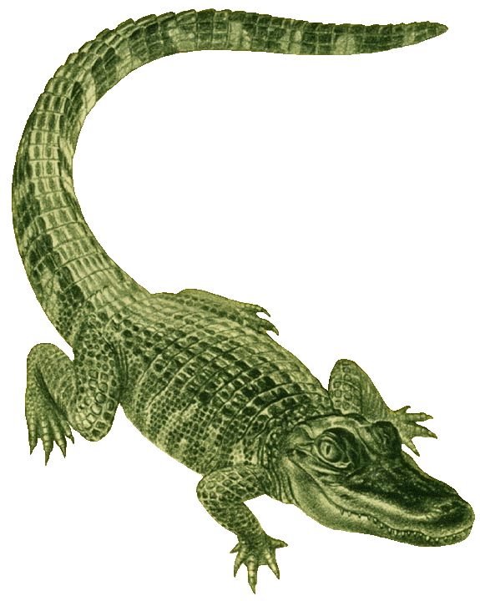
Загадка в гості завітала
Велетенський і
страшенний
Є на світі звір зелений,
Зуби гострі, ніби ніж –
Утікайте всі скоріш!
Бо живе у річці Ніл
Злий і хижий ….

Slide 4
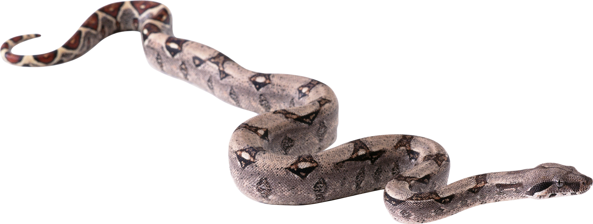
Мотузка по землі повзе,
Ось язичок,
відкритий рот,
Всіх вкусити, готова я,
Все тому що …

Slide 5
Крокодили та змії належать до плазунів.
Поміркуй, чому їх так назвали?
На суші ці тварини рухаються «плазуючи», тобто тягнуть своє тіло по землі.

Slide 6
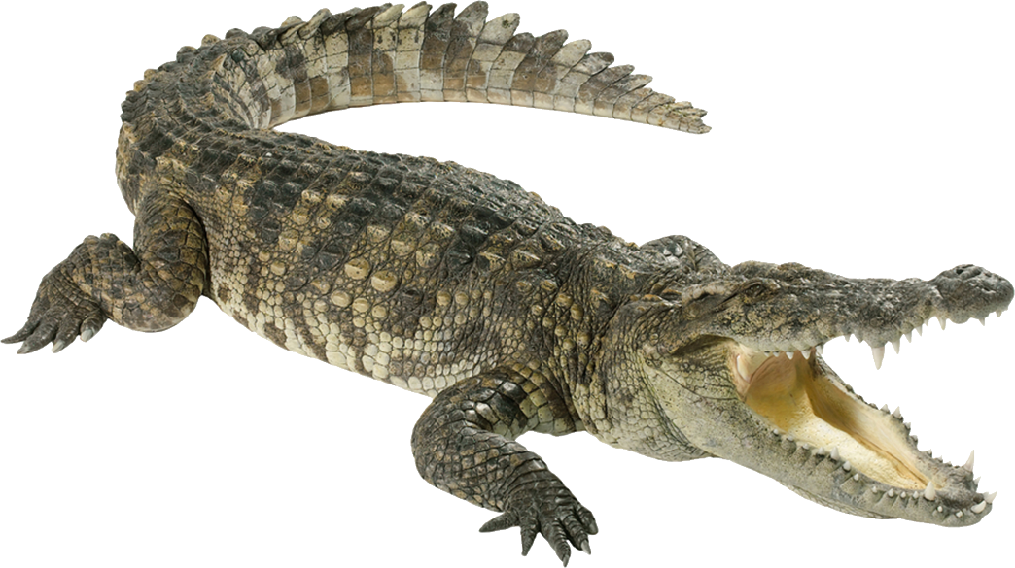
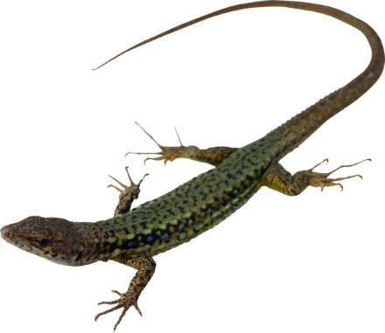
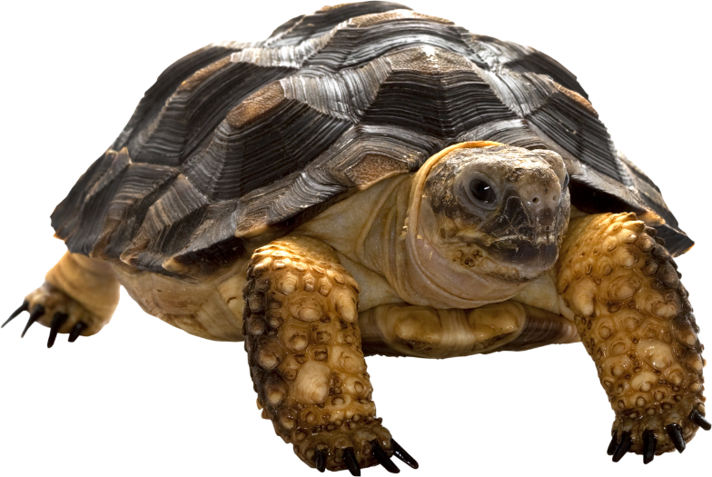
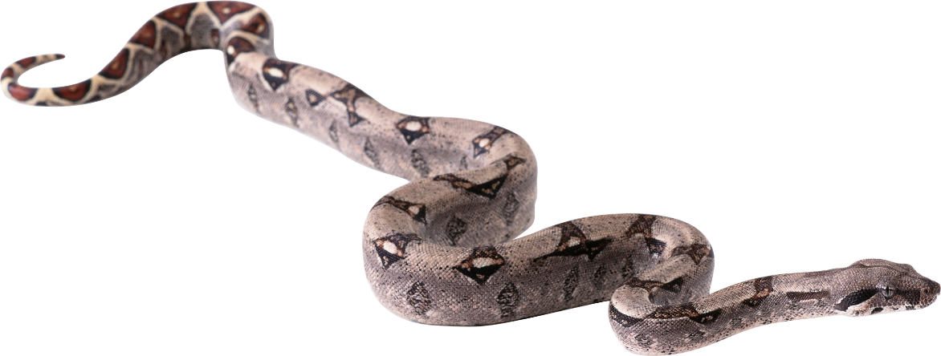
Плазуни
ящірка
крокодил
змія
черепаха

Slide 7
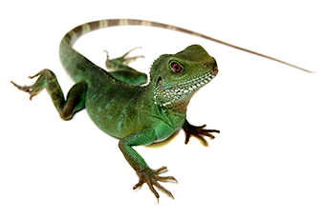
тулуб
хвіст
голова
кінцівки

Slide 8
Де живуть плазуни?
Більшість плазунів живе на суходолі. Їх можна побачити в лісі, степу, пустелях, горах. Немає плазунів лише там, де дуже холодно.

Slide 9
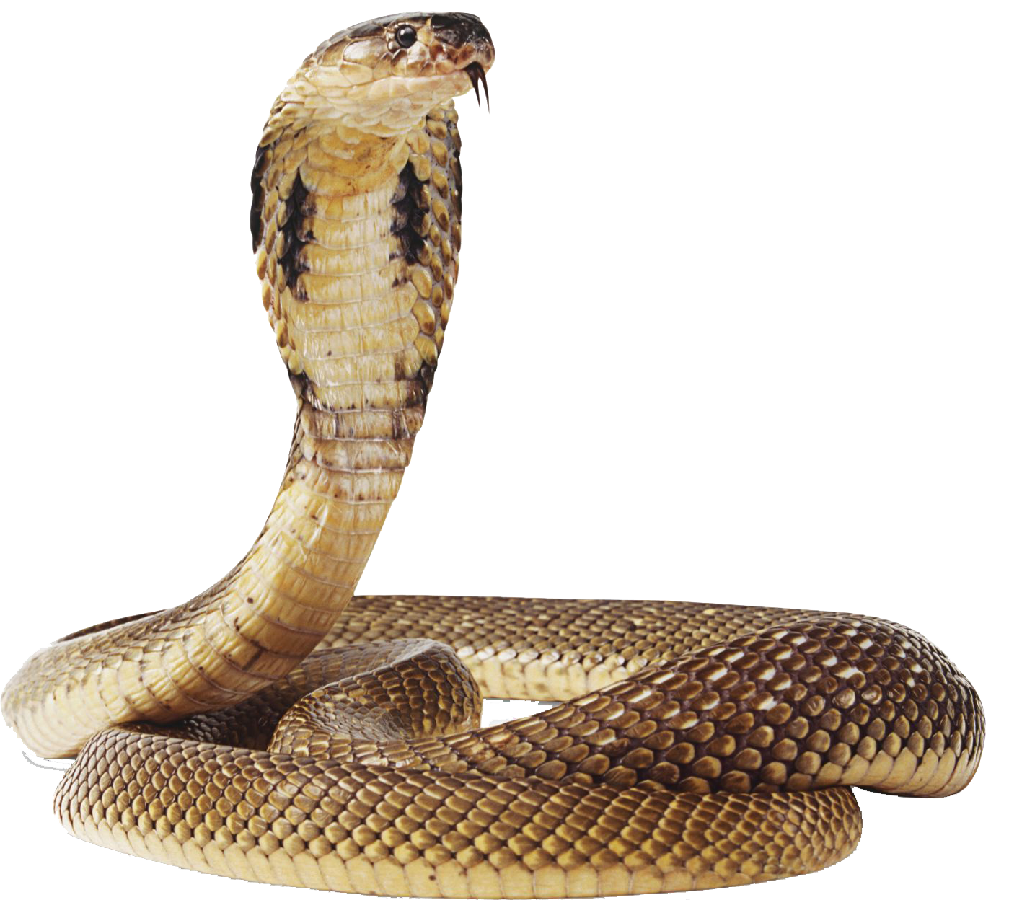
Спільна ознака плазунів – суха шкіра вкрита роговими лусочками,
які надійно
захищають
від пересихання.

Slide 10
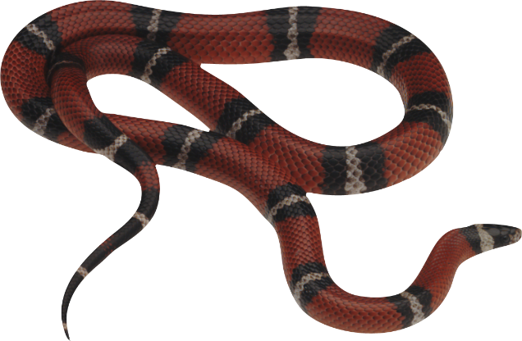
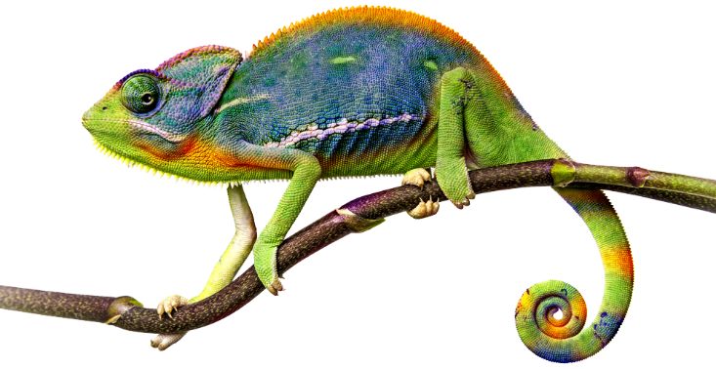
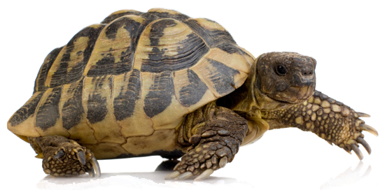
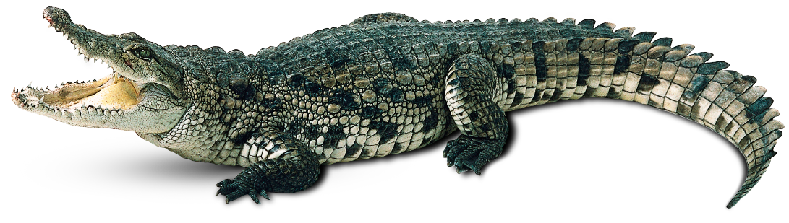
Плазуни дуже різні за зовнішнім виглядом, будовою, забарвленням тіла.

Slide 11
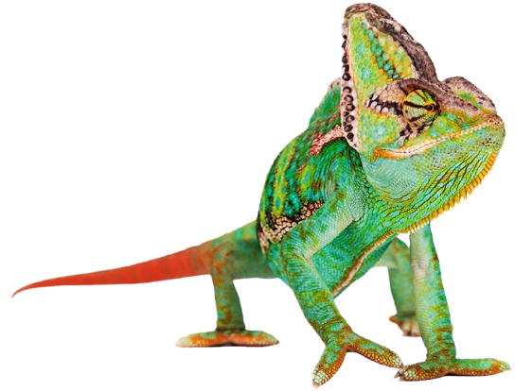
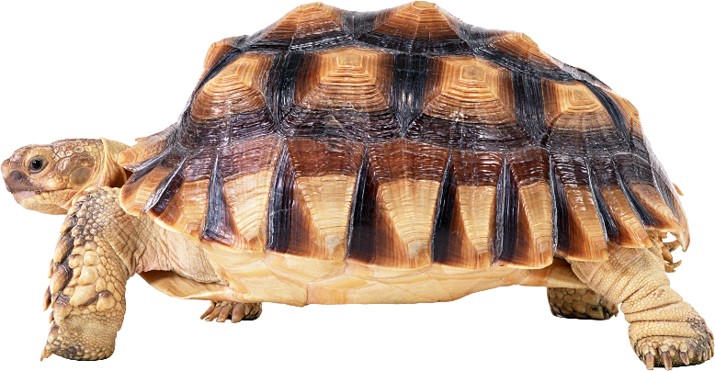
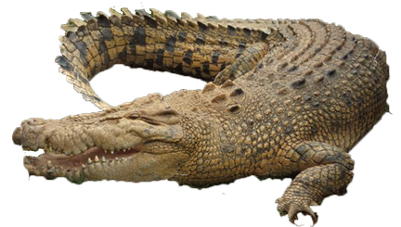
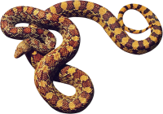
Так, у крокодилів, черепах, ящірок є чотири ноги, а у змій ніг немає.

Slide 12
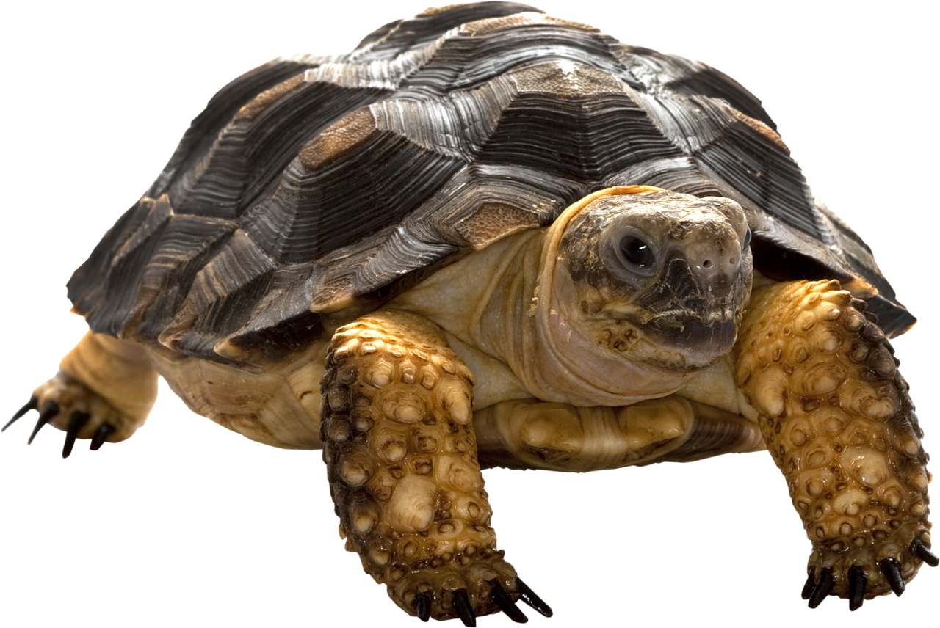
У черепах тіло вкрите міцним панциром, який захищає їх від ворогів.

Slide 13
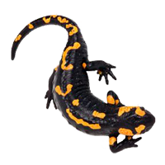
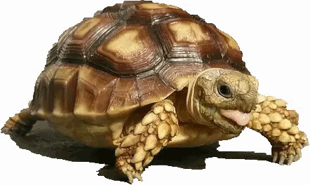
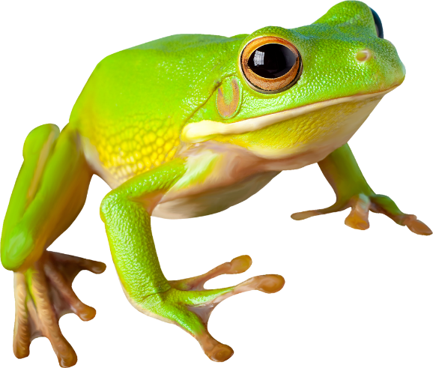
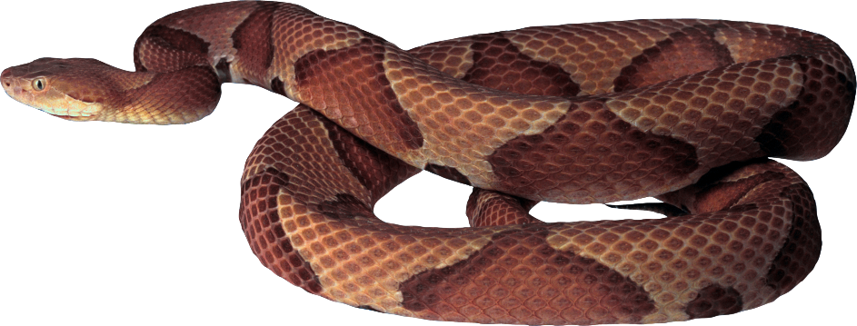
Гра «Плазуни, залишіться!»

Slide 14
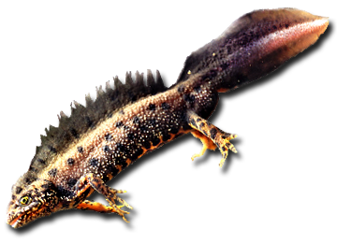

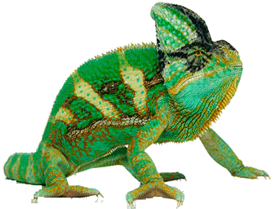
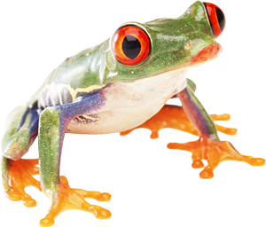

Slide 15
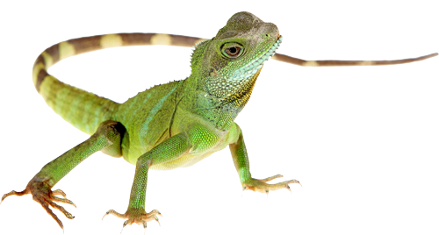
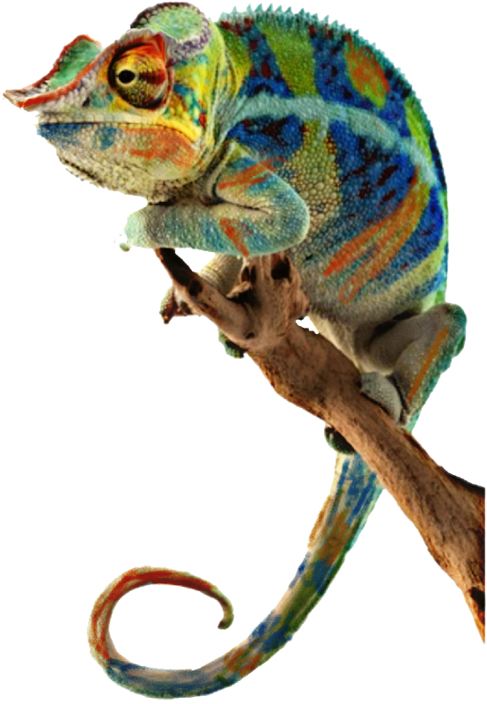
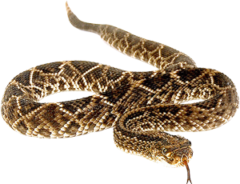
Чим живляться плазуни?
Ящірки і змії поїдають комах, мишей, слимаків.

Slide 16
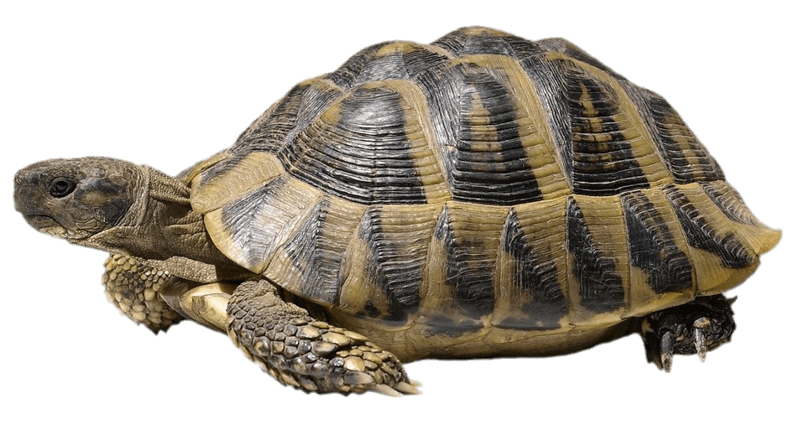
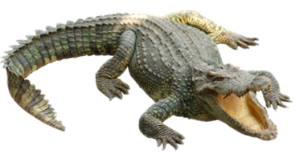
Більшість черепах живиться рослинами, а от крокодили полюють на птахів, звірів та інших тварин.

Slide 17
Плазуни – дуже корисні тварини.
Ящірки і змії, поїдаючи ко-мах, мишей та слимаків, знищують багато шкідни-ків.
М’ясо і яйця деяких черепах і крокодилів використо-вують в їжу.

Slide 18
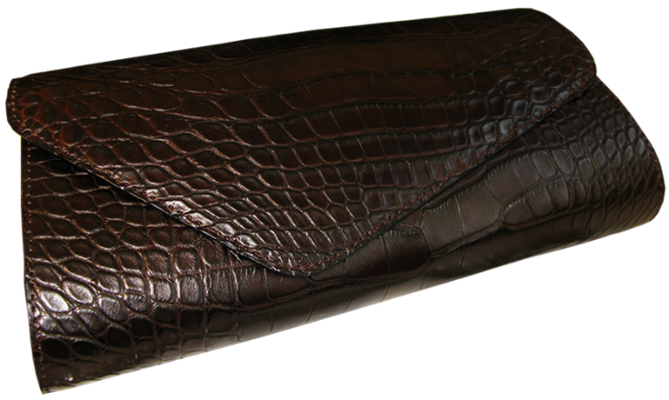
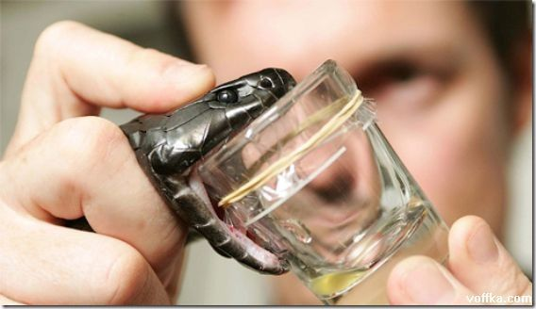
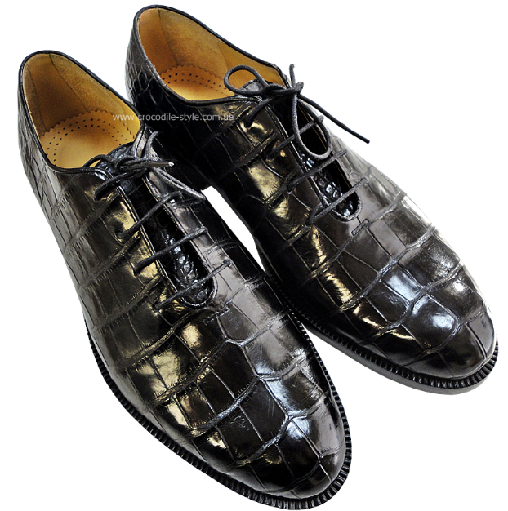
Зі шкіри змій і крокодилів шиють взуття, сумки. Отруту змій використовують для виготовлення ліків.

Slide 19
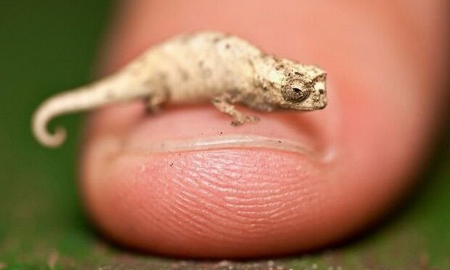
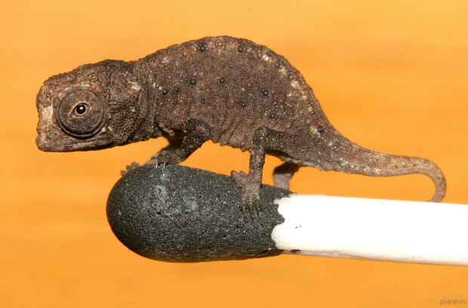
Неподалік від Мадагаскару на невеликому афри-канському острові виявили самого маленького хамелеона на планеті. Його довжина всього 29мм. А довжина самого тіла становить 16мм.
Це складно уявити, але вони без проблем помі-
Щаються на головці сірника і балансують на пальці людини. Варто відзначити, що це не тіль-ки найменший хамелеон, але і найменша рептилія планети.

Slide 20
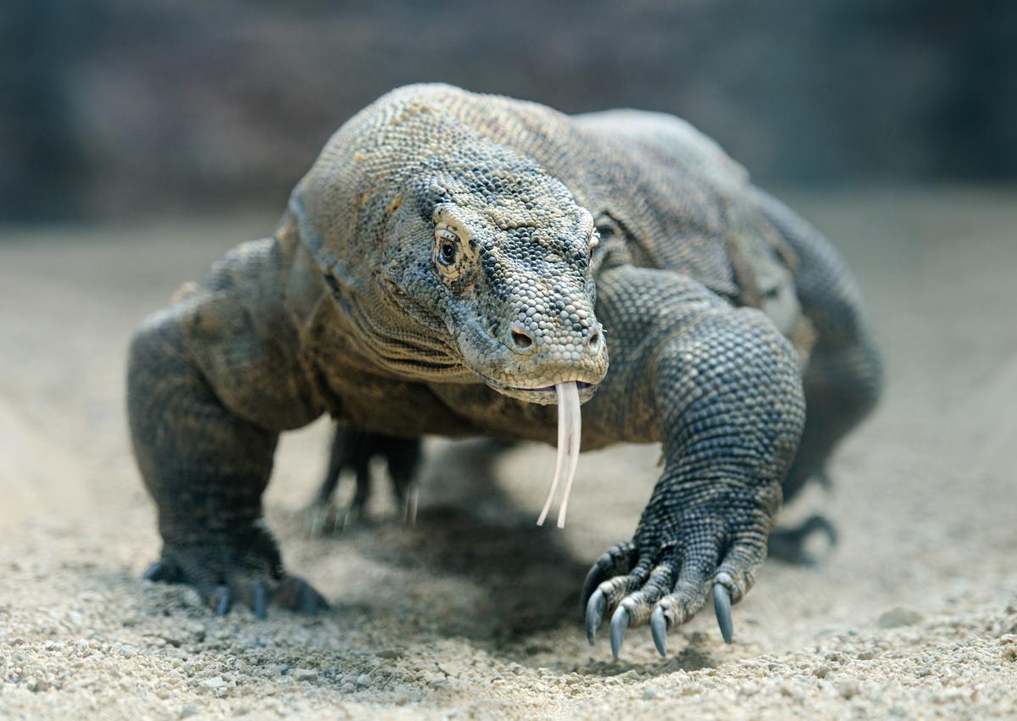
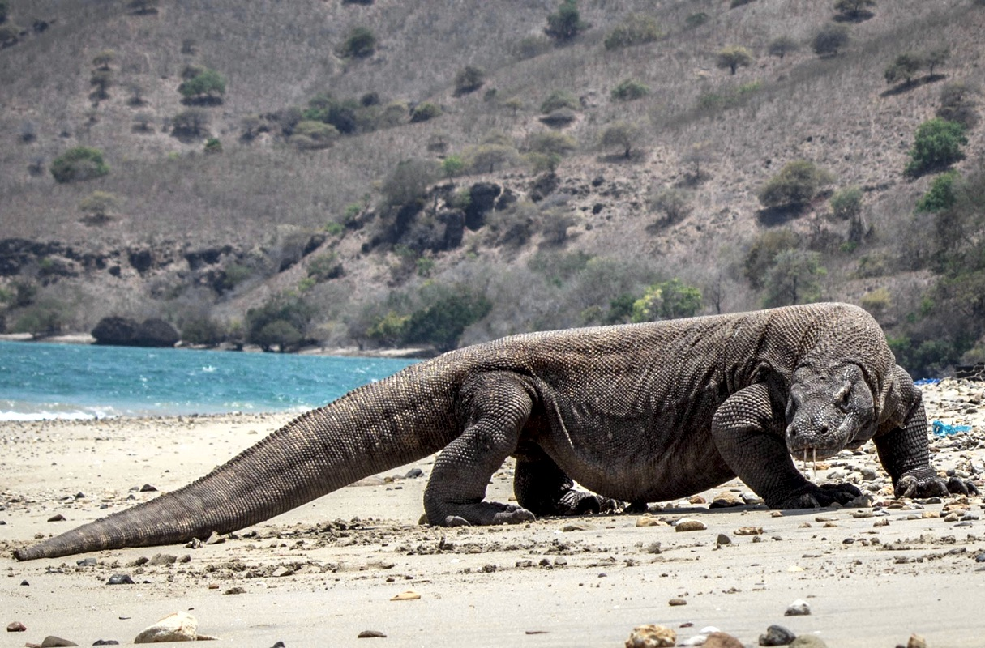
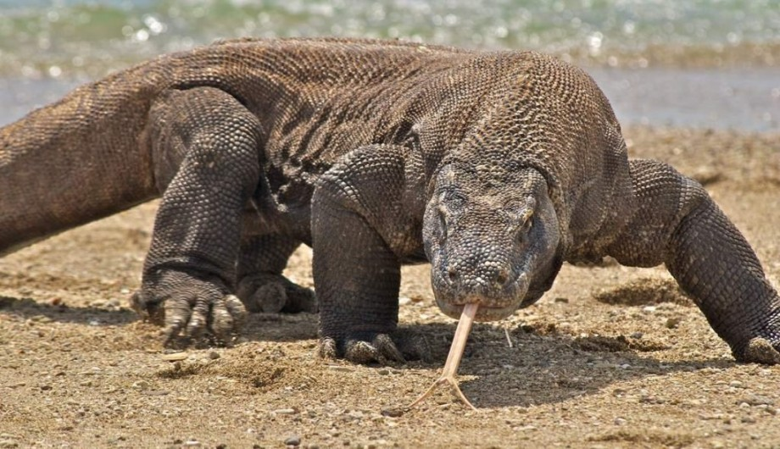
Комодський варан — найбільша ящірка на Землі, довжиною більше 3м , за що її часто називають «драконом».

Slide 21

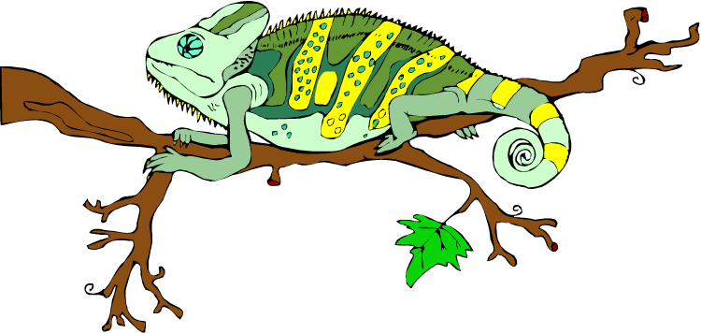
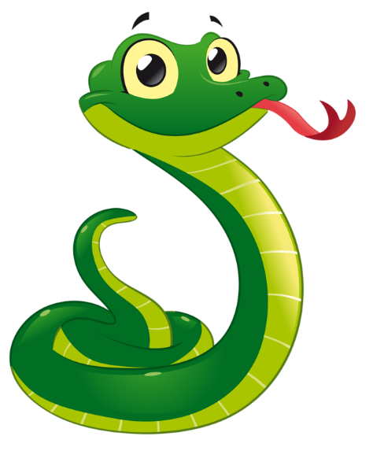
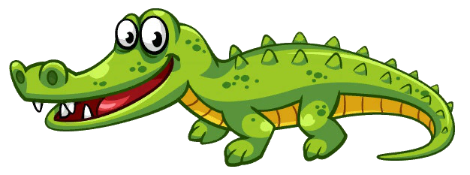
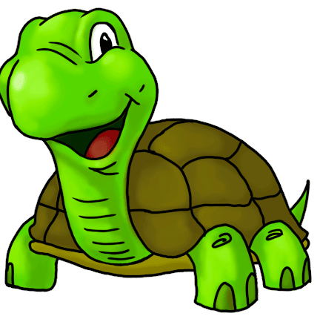
Бережіть
нас!

